Slide 1

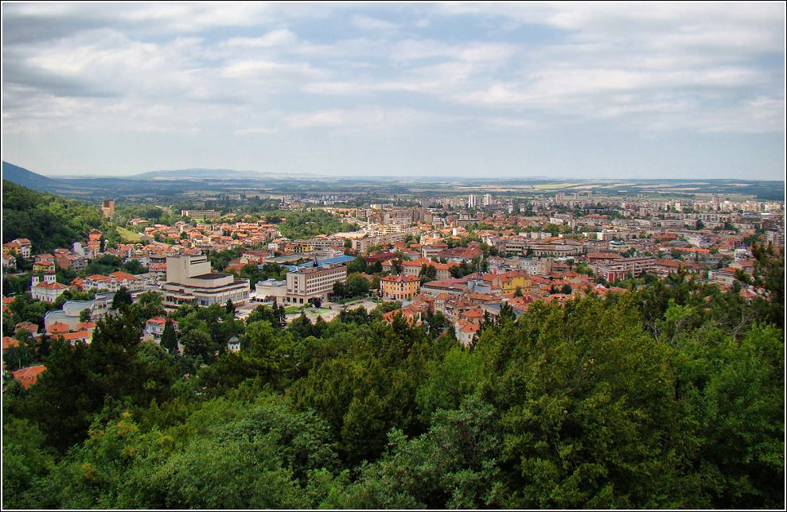
ОТЧЕТ ЗА ИЗПЪЛНЕНИЕТО НА БЮДЖЕТА НА ОБЩИНА ВРАЦА ЗА
2020 ГОДИНА

Slide 2
Отчет за изпълнението на бюджета на Община Враца за 2020 година
Основната цел на бюджета на Община Враца за 2020 г. е изпълнена.
С финансовата сметка за 2020 г. са осигурени условия за местното развитие при подобрена ефективност на бюджетните разходи и запазена финансова стабилност. Въпреки въздействието на противоепидемичните мерки и извънредната епидемична обстановка върху изпълнението на общинския бюджет, функциите на общината са изпълнени при осигурена непрекъсваемост на основните публични услуги.
Изпълнени са приоритетите за 2020 г. – ресурсно обезпечаване на дейностите, развитие на публичните услуги, подобряване на социалната и техническа инфраструктура, осигуряване на условия за успешна реализация на ангажиментите по договорите за изпълнение на проекти и създаване на благоприятна среда за инвестиции.
През 2020 г. Община Враца запази бюджетната си стабилност - резултат от:
- провежданата последователна, прозрачна и предвидима финансова политика;
- реалистичните бюджетни решения;
- адекватно финансираните публични услуги;
- поддържането на бюджетната дисциплина и контрола на показателите по общинския бюджет.

Slide 3
Финансови показатели по бюджета на Община Враца към 31.12.2020 г.
Финансови показатели | Начален план, в лева | Уточнен план, в лева | Отчет, в лева
Приходи, помощи, дарения | 20 818 273 | 23 624 343 | 20 298 658
Трансфери | 39 513 069 | 45 894 216 | 46 972 758
Временни безлихвени заеми | -10 341 521 | -12 247 712 | -5 237 324
Финансиране на бюджетното салдо без намаление с наличностите към 31.12.2020 г. | 26 235 651 | 28 710 124 | 22 520 757
Всичко по приходната част на бюджета без намаление с наличностите към 31.12.2020 г. | 76 225 472 | 85 980 971 | 84 554 849
Разходи | 76 225 472 | 85 980 971 | 65 063 926
Всичко по разходната част на бюджета | 76 225 472 | 85 980 971 | 65 063 926
Наличности към 31.12.2020 г., отразени със знак /-/ в частта финансиране | 0 | 0 | 19 490 923

Slide 4
Приходна част на бюджета към 31.12.2020 г.
Финансови показатели | Начален план, в лева | Уточнен план, в лева | Отчет, в лева
Приходи, помощи, дарения | 20 818 273 | 23 624 343 | 20 298 658
Трансфери, в т.ч.: | 39 513 069 | 45 894 216 | 46 972 758
Взаимоотношения с ЦБ | 45 849 453 | 54 389 555 | 54 389 541
Трансфери между бюджети | -71 297 | 4 023 782 | 4 286 335
Трансфери между бюджети и сметки за средства от ЕС | -6 265 087 | -12 548 475 | -11 732 472
Трансфери от/за ПУДООС | 0 | 29 354 | 29 354
Временни безлихвени заеми | -10 341 521 | -12 247 712 | -5 237 324
Финансиране на бюджетното салдо без наличностите към 31.12.2020 г., в т.ч.: | 26 235 651 | 28 710 124 | 22 520 757
Предоставена възмездна финансова помощ - /нето/ | 0 | 0 | 428 083
Заеми от банки и други лица в страната | 15 355 619 | 15 545 619 | 7 957 892
Събрани средства и извършени плащания за сметка на други бюджети, сметки и фондове - /нето/ | -1 644 015 | -1 644 015 | 316 124
Друго финансиране - /нето/ | -1 577 212 | 707 261 | -282 601
Наличности към 1.01.2020 г. | 14 101 259 | 14 101 259 | 14 101 259
Всичко по приходната част на бюджета без намаление с наличностите към 31.12.2020 г. | 76 225 472 | 85 980 971 | 84 554 849
Наличности към 31.12.2020 г., отразени със знак /-/ в частта финансиране | 0 | 0 | 19 490 923

Slide 5
Приходна част на бюджета по отчет към 31.12.2020 г.

Slide 6
Приходна част на бюджета за 2020 г. спрямо 2018 г. и 2019 г.
Класификация по ЕБК | Параграф | Отчет 2018 г., в лева | Отчет 2019 г., в лева | Отчет 2020 г., в лева
МЕСТНИ ДЕЙНОСТИ
I. ДАНЪЧНИ И НЕДАНЪЧНИ ПРИХОДИ |  | 18 368 642 | 21 257 976 | 19 807 529
1. Данъчни приходи |  | 5 285 136 | 6 074 147 | 6 372 076
2. Неданъчни приходи |  | 13 083 506 | 15 183 829 | 13 435 453
2.1. Приходи и доходи от собственост | 24 00 | 3 337 682 | 3 433 398 | 2 990 024
2.2. Общински такси | 27 00 | 5 832 193 | 6 054 047 | 5 921 300
2.3. Глоби, санкции, наказателни лихви | 28 00 | 635 818 | 1 160 418 | 457 283
2.4. Други приходи | 36 00 | 133 558 | 201 259 | 208 321
2.5. Внесени ДДС и други данъци върху продажбите | 37 00 | -338 491 | -778 416 | -322 563
2.6. Приходи от продажба на нефинансови активи | 40 00 | 2 560 525 | 4 095 734 | 1 909 510
2.7. Приходи от концесии | 41 00 | 133 419 | 285 023 | 334 812
2.8. Помощи и дарения от страната | 45 00 | 788 802 | 732 366 | 1 936 766

Slide 7
Приходна част на бюджета за 2020 г. спрямо 2018 г. и 2019 г.
Класификация по ЕБК | Параграф | Отчет 2018 г., в лева | Отчет 2019 г., в лева | Отчет 2020 г., в лева
II. ВЗАИМООТНОШЕНИЯ С ЦБ | 31 00 | 8 185 085 | 8 045 100 | 9 217 186
1. Обща изравнителна субсидия и други трансфери | 31 12 | 3 226 200 | 3 952 800 | 4 108 600
2. Целеви субсидии от ЦБ за капиталови разходи | 31 13 | 1 015 266 | 1 092 300 | 1 204 000
3. Целеви трансфери от ЦБ | 31 18 | 3 944 200 | 3 000 000 | 3 904 600
4. Възстановени трансфери за ЦБ | 31 20 | -581 | 0 | -14
III. ТРАНСФЕРИ |  | -2 078 334 | -810 925 | -10 654 502
1. Трансфери между бюджети | 61 00 | -41 025 | 1 262 062 | 1 044 825
1.1. Трансфери между бюджети – получени трансфери /+/ | 61 01 | 228 307 | 1 466 535 | 1 251 878
1.2. Трансфери между бюджети – предоставени трансфери /-/ | 61 02 | -269 332 | -204 473 | -207 053
2. Трансфери м/у бюджети и сметки за средства от ЕС | 62 00 | -2 051 987 | -2 107 377 | -11 724 191
2.1. Предоставени трансфери /-/ | 62 02 | -2 051 987 | -2 107 377 | -11 724 191
3. Трансфери от/за ПУДООС | 64 00 | 14 678 | 34 390 | 24 864
IV. ВРЕМЕННИ БЕЗЛИХВЕНИ ЗАЕМИ |  | -1 398 695 | -1 520 814 | -5 257 896
V. ФИНАНСИРАНЕ НА БЮДЖЕТНОТО САЛДО |  | -3 897 775 | -3 902 397 | 4 927 339
Общо местни дейности /I + II + III + IV + V/ |  | 19 178 923 | 23 068 940 | 18 039 656

Slide 8
Приходна част на бюджета за 2020 г. спрямо 2018 г. и 2019 г.
Класификация по ЕБК | Параграф | Отчет 2018 г., в лева | Отчет 2019 г., в лева | Отчет 2020 г., в лева
ДЪРЖАВНИ ДЕЙНОСТИ
I. ДАНЪЧНИ И НЕДАНЪЧНИ ПРИХОДИ |  | 120 697 | 163 472 | 491 129
1. Неданъчни приходи |  | 120 697 | 163 472 | 491 129
1.1 Приходи и доходи от собственост | 24 00 | 81 431 | 76 371 | 49 300
1.2. Глоби, санкции, наказателни лихви | 28 00 | 23 | 0 | 0
1.3. Други приходи | 36 00 | 12 648 | 53 997 | 429 742
1.4. Внесени ДДС и др. данъци върху продажбите | 37 00 | -2 283 | -2 500 | -1 919
1.5. Помощи и дарения от страната | 45 00 | 28 878 | 35 604 | 14 006
II. ВЗАИМООТНОШЕНИЯ С ЦБ | 31 00 | 34 071 262 | 38 808 507 | 45 172 355
1. Обща субсидия за държавни дейности от ЦБ за общини | 31 11 | 32 159 649 | 36 893 237 | 42 570 906
2. Целеви субсидии от ЦБ за капиталови разходи | 31 13 | 0 | 0 | 0
3. Целеви трансфери от ЦБ | 31 18 | 592 111 | 180 810 | 213 126
4. Възстановени трансфери за ЦБ | 31 20 | 0 | -79 | 0
5. Целеви трансфери от ЦБ | 31 28 | 1 319 502 | 1 734 539 | 2 388 323

Slide 9
Приходна част на бюджета за 2020 г. спрямо 2018 г. и 2019 г.
Класификация по ЕБК | Параграф | Отчет 2018 г., в лева | Отчет 2019 г., в лева | Отчет 2020 г., в лева
III. ТРАНСФЕРИ |  | 1 336 625 | 1 346 122 | 3 237 719
1. Трансфери между бюджети | 61 00 | 1 358 751 | 1 349 636 | 3 241 510
1.1 Трансфери между бюджети – получени трансфери /+/ | 61 01 | 1 097 451 | 1 226 301 | 3 107 245
1.2. Трансфери между бюджети – предоставени трансфери /-/ | 61 02 | -17 628 | -41 321 | -14 315
1.3. Трансфери от МТСП по програми за осигуряване на заетост | 61 05 | 278 928 | 164 656 | 148 580
2. Трансфери м/у бюджети и сметки за средства от ЕС | 62 00 | -29 625 | -11 008 | -8 281
2.1. Получени трансфери /+/ | 62 01 | 0 | 1 606 | 0
2.2 Предоставени трансфери /-/ | 62 02 | -29 625 | -12 614 | -8 281
3. Трансфери от/за ПУДООС | 64 00 | 7 499 | 7 494 | 4 490
IV. ВРЕМЕННИ БЕЗЛИХВЕНИ ЗАЕМИ |  | -16 734 | -15 730 | 20 572
V.ФИНАНСИРАНЕ НА БЮДЖЕТНОТО САЛДО |  | -217 948 | -571 034 | -1 897 505
Общо държавни дейности / I + II + III + IV +V / |  | 35 293 902 | 39 731 337 | 47 024 270
ОБЩО ПО ПРИХОДНАТА ЧАСТ НА БЮДЖЕТА |  | 54 472 825 | 62 800 277 | 65 063 926

Slide 10
Сравнителна информация по приходната част на бюджета за 2020 г. спрямо 2018 г. и 2019 г.
Местни дейности
Данъчни приходи

Slide 11
Сравнителна информация по приходната част на бюджета за 2020 г. спрямо 2018 г. и 2019 г.
Местни дейности
Неданъчни приходи

Slide 12
Сравнителна информация по приходната част на бюджета за 2020 г. спрямо 2018 г. и 2019 г.
Държавни дейности
Неданъчни приходи

Slide 13
Приходна част на бюджета
Държавни дейности
показатели | уточнен план | отчет
Приходи, помощи, дарения | 491 129 лв. | 491 129 лв.
Трансфери - взаимоотношения с ЦБ | 45 172 355 лв. | 45 172 355 лв.
Други трансфери | 3 246 000 лв. | 3 237 719 лв.
Временни безлихвени заеми | 60 785 лв. | 20 572 лв.
Финансиране на бюджетното салдо без намаление с наличностите към 31.12.2020 г. | 3 737 018 лв. | 5 543 093 лв.
Всичко по приходната част на бюджета без намаление с наличностите към 31.12.2020 г. | 52 707 287 лв. | 54 464 868 лв.
Наличности към 31.12.2020 г., отразени със знак /-/ в частта финансиране | 0 лв. | 7 440 598 лв.

Slide 14
Финансови показатели по приходната част на бюджета, в частта държавни дейности по отчетна информация

Slide 15
Приходна част на бюджета
Държавни дейности
Неданъчни приходи
показатели | уточнен план | отчет
Приходи и доходи от собственост | 49 300 лв. | 49 300 лв.
Глоби, санкции, наказателни лихви | 0 лв. | 0 лв.
Други приходи | 429 742 лв. | 429 742 лв.
Внесени ДДС и други данъци върху продажбите | -1 919 лв. | -1 919 лв.
Помощи и дарения от страната | 14 006 лв. | 14 006 лв.
Всичко неданъчни приходи: | 491 129 лв. | 491 129 лв.

Slide 16
Финансови показатели по приходната част на бюджета, в частта държавни дейности
Структура на неданъчните приходи по отчет

Slide 17
Приходна част на бюджета
Държавни дейности
Бюджетни взаимоотношения
Обща субсидия за държавни дейности по уточнен план и отчет: 42 570 906 лв.
Целеви трансфери: по планова информация – 2 601 449 лв. и по отчетна информация – 2 601 449 лв.
Трансфери между бюджети - получени трансфери по уточнен план и по отчет 3 107 245 лв.
Трансфери между бюджети - предоставени трансфери по уточнен план и по отчет
- 14 315 лв.
Трансфери по програми за осигуряване на заетост по план и отчет 148 580 лв.
Трансфери между бюджети и сметки за средства от ЕС - предоставени
трансфери по отчет -8 281лв.
Трансфери от/за държавни предприятия, включени в консолидираната
фискална програма – ПУДООС - получени трансфери по план и отчет 4 490 лв.
Временни безлихвени заеми между бюджети и сметки за средства от ЕС по план 60 785 лв. и по отчет 20 572 лв.

Slide 18
Приходна част на бюджета
Държавни дейности
Финансиране на бюджетното салдо
Събрани средства и извършени плащания за сметка на други бюджети, сметки и фондове /нето/ - план -1 238 913 лв. и отчет 559 683 лв.
Друго финансиране /нето/ - по уточнен план -7 573 лв. и по отчет
-94 лв.
Наличността на паричните средства в частта държавни дейности е
4 983 504 лв. в началото на 2020 г. и преходен остатък в края на 2020 г. в размер на 7 440 598 лв., отразен със знак /-/ в отчета за касово изпълнение на бюджета.

Slide 19
Приходна част на бюджета
Местни дейности
показатели | уточнен план | отчет
Приходи, помощи, дарения | 23 133 214 лв. | 19 807 529 лв.
Трансфери - взаимоотношения с ЦБ | 9 217 200 лв. | 9 217 186 лв.
Други трансфери | -11 741 339 лв. | -10 654 502 лв.
Временни безлихвени заеми | -12 308 497 лв. | -5 257 896 лв.
Финансиране на бюджетното салдо без намаление с наличностите към 31.12.2020 г. | 24 973 106 лв. | 16 977 664 лв.
Всичко по приходната част на бюджета без намаление с наличностите към 31.12.2020 г. | 33 273 684 лв. | 30 089 981 лв.
Наличности към 31.12.2020 г., отразени със знак /-/ в частта финансиране | 0 лв. | 12 050 325 лв.

Slide 20
Финансови показатели по приходната част на бюджета, в частта местни дейности по отчетна информация

Slide 21
Приходна част на бюджета
Местни дейности
Данъчни приходи
показатели | уточнен план | отчет
Окончателен годишен /патентен/ данък и данък върху таксиметров превоз на пътници | 210 367 лв. | 154 698 лв.
Данък върху недвижимите имоти | 1 793 000 лв. | 1 488 298 лв.
Данък върху превозните средства | 3 828 000 лв. | 3 154 169 лв.
Данък придобиване на имущество по дарения и възмезден начин | 1 886 000 лв. | 1 547 471 лв.
Туристически данък | 26 900 лв. | 27 437 лв.
Други данъци | 0 лв. | 3 лв.
Всичко данъчни приходи | 7 744 267 лв. | 6 372 076 лв.

Slide 22
Финансови показатели по приходната част на бюджета, в частта местни дейности
Структура на данъчните приходи

Slide 23
Приходна част на бюджета
Местни дейности
Неданъчни приходи
показатели | уточнен план | отчет
Приходи и доходи от собственост | 3 468 844 лв. | 2 990 024 лв.
Общински такси | 7 344 956 лв. | 5 921 300 лв.
Глоби, санкции, наказателни лихви | 650 044 лв. | 457 283 лв.
Други приходи | 234 003 лв. | 208 321 лв.
Внесени ДДС и други данъци върху продажбите | -510 666 лв. | -322 563 лв.
Приходи от продажба на нефинансови активи | 1 915 000 лв. | 1 909 510 лв.
Приходи от концесии | 350 000 лв. | 334 812 лв.
Помощи и дарения от страната | 1 936 766 лв. | 1 936 766 лв.
Всичко неданъчни приходи: | 15 388 947 лв. | 13 435 453 лв.

Slide 24
Финансови показатели по приходната част на бюджета, в частта местни дейности
Структура на неданъчните приходи

Slide 25
Приходна част на бюджета
Местни дейности
Взаимоотношения с Централния бюджет
Уточнен годишен план на взаимоотношенията с ЦБ за местни дейности: 9 217 200 лв.
Получени през 2020 г. трансфери от ЦБ за местни дейности:
9 217 186 лв., от които:
  обща изравнителна субсидия : 3 897 000 лв.;
  трансфер за зимно поддържане и снегопочистване на общински
  пътища: 211 600 лв.;
  целеви субсидии за капиталови разходи: 1 204 000 лв.;
  целеви трансфери: 3 904 600 лв.
  възстановени трансфери: -14 лв.

Slide 26
Приходна част на бюджета
Местни дейности
Бюджетни взаимоотношения
Трансфери между бюджети – получени трансфери по уточнен план
1 255 294 лв. и по отчет 1 251 878 лв.
Трансфери между бюджети – предоставени трансфери по план
-473 022 лв. и по отчет -207 053 лв.
Трансфери между бюджети и сметки за средства от ЕС – предоставени
трансфери по план -12 548 475 лв. и по отчет -11 724 191 лв.
Трансфери от/за държавни предприятия, включени в консолидираната
фискална програма - ПУДООС – получени трансфери по план и по отчет
в размер на 24 864 лв.
Временни безлихвени заеми между бюджети и сметки за средства от ЕС по план -12 308 497 лв. и по отчет -5 257 896 лв.

Slide 27
Приходна част на бюджета
Местни дейности
Финансиране на бюджетното салдо
Предоставена възмездна финансова помощ (нето) по отчет: 428 083 лв.
Заеми от банки и други лица в страната по уточнен план са 15 545 619 лв. По отчет са 7 957 892 лв. и включват получени заеми в размер на
10 195 135 лв. и погашения по заеми в размер на 2 237 243 лв.
Събрани средства и извършени плащания за сметка на други бюджети, сметки и фондове /нето/ по отчет са -243 559 лв.
Друго финансиране /нето/ - по уточнен план 714 834 лв. и по отчет
-282 507 лв.
Наличността на паричните средства в частта местни дейности е
9 117 755 лв. в началото на 2020 г. и преходен остатък в края на 2020 г. в размер на 12 050 325 лв., отразен със знак /-/ в отчета за касово изпълнение на бюджета.

Slide 28
Разходна част на бюджета
Изпълнение на разходите по делегирани отговорности
показатели | уточнен план | отчет | % на изпълнение
държавни дейности | 54 119 412 лв. | 48 197 238 лв. | 89,06%
в т.ч.: дофинансирани | 1 412 125 лв. | 1 172 968 лв. | 83,06%
местни дейности | 31 861 559 лв. | 16 866 688 лв. | 52,94%

Slide 29
Разходна част на бюджета
Изпълнение на разходите по делегирани отговорности

Slide 30
Разходна част на бюджета
С политиките по разходите са осигурени дейностите по образование, здравеопазване, социално осигуряване, подпомагане и грижи, благоустрояване, опазване на околната среда, култура, спорт и други.
Осигурено е финансирането на текущи и основни ремонти, изграждането на нови инфраструктурни проекти за подобряване на качеството на жизнената среда, зоните за отдих, спорт и други.

Slide 31
Разходна част на бюджета
Предоставени обезщетения и помощи от собствени приходи по решения на Общински съвет – Враца: 279 311 лв., в това число:
От утвърдения фонд в размер на 134 100 лв. за еднократно подпомагане с целева финансова помощ от 350 лв. за новородено дете, жител на Община Враца и по 400 лв. за новородени близнаци, жители на Община Враца са предоставени 134 000 лв.;
От утвърдените средства в размер на 8 000 лв. за помощи за подпомагане на разходите за погребения са предоставени 1 108 лв.;
От средствата за помощи по утвърдени правила на постоянната комисия по здравеопазване и социални дейности към Общински съвет - Враца общо предоставените средства са 12 135 лв. при планирани 16 000 лв.;
От планираните средства в размер на 4 000 лв. за помощи по утвърдени правила за реда и начина за отпускане на еднократна финансова помощ от Общински съвет – Враца на лица, семейства и домакинства от Община Враца, пострадали при бедствия, аварии, пожари и други са предоставени 3 180 лв.;
От средствата за помощи по утвърден правилник за организацията и реда на общински фонд за асистирана репродукция и лечение на репродуктивни заболявания на семейства и лица, живеещи на семейни начала на територията на Община Враца са предоставени 29 900 лв. при уточнен годишен план от 45 000 лв.;
От планираните средства за предоставяне на помощи за безплатни и по намалени цени пътувания в размер на 98 988 лв. са предоставени 98 988 лв.
Извършените разходи за текущи трансфери, обезщетения и помощи за домакинствата са в размер на 1 612 600 лв., или 97,12% от год. план в размер на 1 660 498 лв.

Slide 32
Разходна част на бюджета
През 2020 г. предоставените субсидии за нефинансови предприятия за текуща дейност са 1 061 656 лв.
По отчет субсидиите за юридически лица с нестопанска цел са в размер на 1 064 880 лв. в държавни дейности, 1 599 501 лв. в местни дейности и 50 000 лв. за дофинансиране на държавни дейности, общо в размер на 2 714 381 лв.
Предоставените средства по Наредбата за условията и реда за използването на спортни обекти, собственост на Община Враца и за финансиране и подпомагане на физическата активност, физическото възпитание, спорта и спортно-туристическата дейност за спортните клубове, спортни и туристически дружества в Община Враца са в размер 127 901 лв.
За читалищата предоставените субсидии са 1 114 880 лв., в това число: от обща субсидия за делегирани от държавата дейности в размер на 1 064 880 лв. и от собствени приходи предоставените субсидии са 50 000 лв.
Разходите за членски внос са с изпълнение в размер на 31 703 лв.
Разходите за лихви по заеми са 292 600 лв.
Разходите за ученически спорт са 21 667 лв., за спортно - туристически прояви 15 020 лв. и за други спортни дейности 19 464 лв.
Извършените разходи от фонд „Култура” са в размер на 12 448 лв.

Slide 33
Разходна част на бюджета
Обобщена информация на показателите по икономически елементи
показатели | уточнен план | отчет
Трудови разходи | 47 759 519 лв. | 44 703 350 лв.
Издръжка | 22 854 904 лв. | 14 625 943 лв.
Платени данъци, такси и административни санкции | -5 409 395 лв. | -5 529 317 лв.
Стипендии | 367 416 лв. | 305 022 лв.
Текущи трансфери, обезщетения и помощи за домакинствата | 1 660 498 лв. | 1 612 600 лв.
Субсидии за нефинансови предприятия | 1 080 866 лв. | 1 061 656 лв.
Субсидии за юридически лица с нестопанска цел | 2 736 480 лв. | 2 714 381 лв.
Разходи за членски внос и участие в нетърговски организации | 32 012 лв. | 31 703 лв.
Разходи за лихви по заеми в страната | 404 036 лв. | 292 600 лв.
Капиталови разходи | 14 494 635 лв. | 5 245 988 лв.
Всичко разходи | 85 980 971 лв. | 65 063 926 лв.

Slide 34
Разходна част на бюджета
Структура на показателите по разходната част на бюджета по икономически елементи

Slide 35
Сравнителна информация за показателите по делегирани отговорности и функции по разходната част на бюджета за 2020 г. спрямо 2018 г. и 2019 г.
Класификация по ЕБК | Отчет 2018 г., в лева | Отчет 2019 г., в лева | Отчет 2020г., в лева
ДЪРЖАВНИ ДЕЙНОСТИ | 35 293 902 | 39 731 337 | 47 024 270
Общи държавни служби | 2 003 270 | 2 666 581 | 2 224 457
Отбрана и сигурност | 569 185 | 189 221 | 131 297
Образование | 25 363 284 | 28 417 110 | 32 317 998
Здравеопазване | 1 559 923 | 1 970 257 | 2 264 451
Социално осигуряване, подпомагане и грижи | 3 832 381 | 4 016 997 | 7 144 507
Култура, спорт, почивни дейности и религиозно дело | 1 760 312 | 1 947 429 | 2 160 694
Икономически дейности и услуги | 205 547 | 523 742 | 780 866

Slide 36
Сравнителна информация за показателите по делегирани отговорности и функции по разходната част на бюджета за 2019 г. спрямо 2017 г. и 2018 г.
Държавни дейности

Slide 37
Сравнителна информация за показателите по делегирани отговорности и функции по разходната част на бюджета за 2020 г. спрямо 2018 г. и 2019 г.
Класификация по ЕБК | Отчет 2018 г., в лева | Отчет 2019 г., в лева | Отчет 2020 г., в лева
МЕСТНИ ДЕЙНОСТИ | 18 277 357 | 21 880 739 | 16 866 688
Местни дейности без намаление с възстановен ДДС воден проект, компостираща инсталация и модернизация на градския транспорт | 19 238 494 | 22 102 367 | 22 650 412
Общи държавни служби | 1 783 782 | 2 057 987 | 1 864 819
Отбрана и сигурност | 156 671 | 89 238 | 139 169
Образование | 2 342 425 | 2 505 969 | 2 098 882
Здравеопазване | 558 892 | 274 035 | 328 086
Социално осигуряване, подпомагане и грижи | 1 466 172 | 1 576 383 | 1 698 442
Жилищно строителство, БКС и ООС | 5 682 050 | 7 719 818 | 3 455 229
Възстановен ДДС воден проект, компостираща инсталация и модернизация на градския транспорт | -961 137 | -221 628 | -5 783 724
Жилищно строителство, БКС и ООС без намаление с възстановен ДДС воден проект, компостираща инсталация и модернизация на градския транспорт | 6 643 187 | 7 941 446 | 9 238 953
Култура, спорт, почивни дейности и религиозно дело | 3 631 372 | 3 496 031 | 3 854 203
Икономически дейности и услуги | 2 457 974 | 3 954 763 | 3 108 945
Разходи некласифицирани в другите функции | 198 019 | 206 515 | 318 913

Slide 38
Сравнителна информация за показателите по делегирани отговорности и функции по разходната част на бюджета за 2020 г. спрямо 2018 г. и 2019 г.
Местни дейности

Slide 39
Сравнителна информация за показателите по делегирани отговорности и функции по разходната част на бюджета за 2020 г. спрямо 2018 г. и 2019 г.:
Класификация по ЕБК | Отчет 2018 г., в лева | Отчет 2019 г., в лева | Отчет 2020 г., в лева
ДОФИНАНСИРАНЕ НА ДЕЛЕГИРАНИТЕ ОТ ДЪРЖАВАТА ДЕЙНОСТИ | 901 566 | 1 188 201 | 1 172 968
Общи държавни служби | 568 607 | 595 596 | 727 185
Образование | 152 408 | 443 510 | 203 970
Социално осигуряване, подпомагане и грижи | 44 373 | 47 134 | 87 746
Култура, спорт, почивни дейности и религиозно дело | 136 178 | 101 961 | 154 067
ОБЩО ПО РАЗХОДНАТА ЧАСТ НА БЮДЖЕТА | 54 472 825 | 62 800 277 | 65 063 926
Общо по разходната част на бюджета без намаление с възстановен ДДС воден проект, компостираща инсталация и модернизация на градския транспорт | 55 433 962 | 63 021 905 | 70 847 650

Slide 40
Сравнителна информация за показателите по делегирани отговорности и функции по разходната част на бюджета за 2020 г. спрямо 2018 г. и 2019 г.
Държавни дейности, дофинансирани с местни приходи

Slide 41
Разходна част на бюджета
Обобщена информация за показателите по разходната част на бюджета по функции
функции | уточнен план | отчет
Общи държавни служби | 5 785 468 лв. | 4 816 461 лв.
Отбрана и сигурност | 2 107 404 лв. | 270 466 лв.
Образование | 37 774 088лв. | 34 620 850 лв.
Здравеопазване | 3 004 113 лв. | 2 592 537 лв.
Социално осигуряване, подпомагане и грижи | 10 151 060 лв. | 8 930 695 лв.
Жилищно строителство, БКС и ООС | 10 588 898 лв. | 3 455 229 лв.
Култура, спорт, почивни дейности и религиозно дело | 7 208 405 лв. | 6 168 964 лв.
Икономически дейности и услуги | 8 931 186 лв. | 3 889 811 лв.
Разходи некласифицирани в другите функции | 430 349 лв. | 318 913 лв.
Всичко разходи | 85 980 971 лв. | 65 063 926 лв.

Slide 42
Разходна част на бюджета
Информация за структурата на показателите по разходната част на бюджета по функции

Slide 43
Информация за реализираните инвестиции по делегирани отговорности
показатели | уточнен план | отчет
Капиталови разходи за държавни дейности | 1 180 994 лв. | 635 029 лв.
Капиталови разходи за местни дейности | 13 296 060 лв. | 4 599 338 лв.
Капиталови разходи за дофинансиране на държавни дейности | 17 581 лв. | 11 621 лв.
Всичко инвестиции през 2020 г. | 14 494 635 лв. | 5 245 988 лв.

Slide 44
Планирани средства за инвестиции по бюджета по делегирани дейности и видове разходи
показатели | основен ремонт на ДМА, в лева | придобиване на ДМА, в лева | придобиване на НДА, в лева
Капиталови разходи за държавни дейности | 391 801 | 780 821 | 8 372
Капиталови разходи за местни дейности | 9 324 354 | 3 772 680 | 172 743
Капиталови разходи за дофинансиране на държавни дейности | 0 | 17 581 | 0
Всичко инвестиции през 2020 г. | 9 716 155 | 4 571 082 | 181 115
Планираните средства по § 54-00 „Придобиване на земя“ са в размер на 23 331 лв.и по § 55-00 „Капиталови трансфери” са в размер на 2 952 лв. за местни дейности.

Slide 45
Реализирани инвестиции по делегирани дейности и видове разходи
показатели | основен ремонт на ДМА, в лева | придобиване на ДМА, в лева | придобиване на НДА, в лева
Капиталови разходи за държавни дейности | 0 | 627 970 | 7 059
Капиталови разходи за местни дейности | 2 697 881 | 1 851 041 | 49 831
Капиталови разходи за дофинансиране на държавни дейности | 0 | 11 621 | 0
Всичко инвестиции през 2020 г. | 2 697 881 | 2 490 632 | 56 890
Изпълнение по § 54-00 „Придобиване на земя” са в размер на 585 лв.

Slide 46
Финансово състояние
Бюджетно салдо и финансиране на бюджетното салдо към 31.12.2020 г. в лева:
Финансови показатели | Начален план, в лева | Уточнен план, в лева | Отчет, в лева
Приходи, помощи, дарения | 20 818 273 | 23 624 343 | 20 298 658
Разходи | 76 225 472 | 85 980 971 | 65 063 926
Бюджетни взаимоотношения | 29 171 548 | 33 646 504 | 41 735 434
Бюджетно салдо | -26 235 651 | -28 710 124 | -3 029 834
Финансиране на бюджетното салдо | 26 235 651 | 28 710 124 | 3 029 834
Предоставена възмездна финансова помощ -/нето/ | 0 | 0 | 428 083
Заеми от банки и други лица в страната | 15 355 619 | 15 545 619 | 7 957 892
Събрани средства и извършени плащания за сметка на други бюджети, сметки и фондове - /нето/ | -1 644 015 | -1 644 015 | 316 124
Друго финансиране - /нето/ | -1 577 212 | 707 261 | -282 601
Налични парични средства към 1.01.2020 г. | 14 101 259 | 14 101 259 | 14 101 259
Налични парични средства към 31.12.2020 г., отразени със знак /-/ | 0 | 0 | 19 490 923

Slide 47
Сметки за средства от Европейския съюз
Изпълнение по приходната и разходна части: 48 231 881лв.
По приходната част:
Приходи: 98 954 лв.
Трансфери: 50 677 711 лв.
Временни безлихвени заеми: 5 237 324 лв.
Финансиране на бюджетното салдо: -7 782 108 лв.
По разходната част:
Трудови разходи: 2 803 896 лв.
Разходи за издръжка: 862 312 лв.
Разходи за данъци и такси: 1 320 лв.
Текущи трансфери, обезщетения и помощи за домакинствата: 122 900 лв.
Субсидии за нефинансови предприятия: 3 637 228 лв.
Капиталови разходи: 40 804 225 лв., в т. ч.:
за основен ремонт – 2 560 818 лв.
за придобиване на ДМА – 38 243 407 лв.

Slide 48
Общински дълг
Усвоени през 2020 година средства по договори за общински заеми: 10 195 135 лв.
Погашения по заеми през 2020 г.: 2 237 243 лв.
Разходи по обслужване на общинския дълг през 2020 г.: 318 913лв.
от които:
  за лихви: 292 600 лв.
  за такси: 26 313 лв.

Slide 49
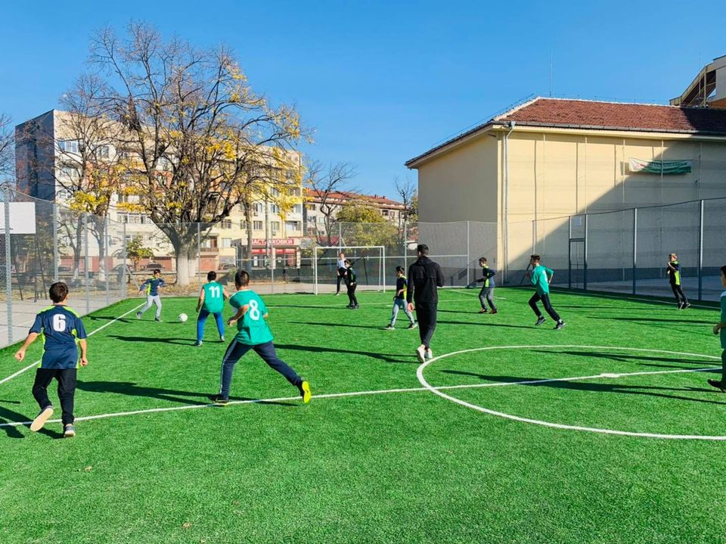
Бюджет 2020 г. Акценти
Текущ ремонт на спортна площадка на СУ „Васил Кънчов“ – гр. Враца на стойност над 49 000 лв. с източник на финансиране постъпления от продажба на общински нефинансови активи.

Slide 50
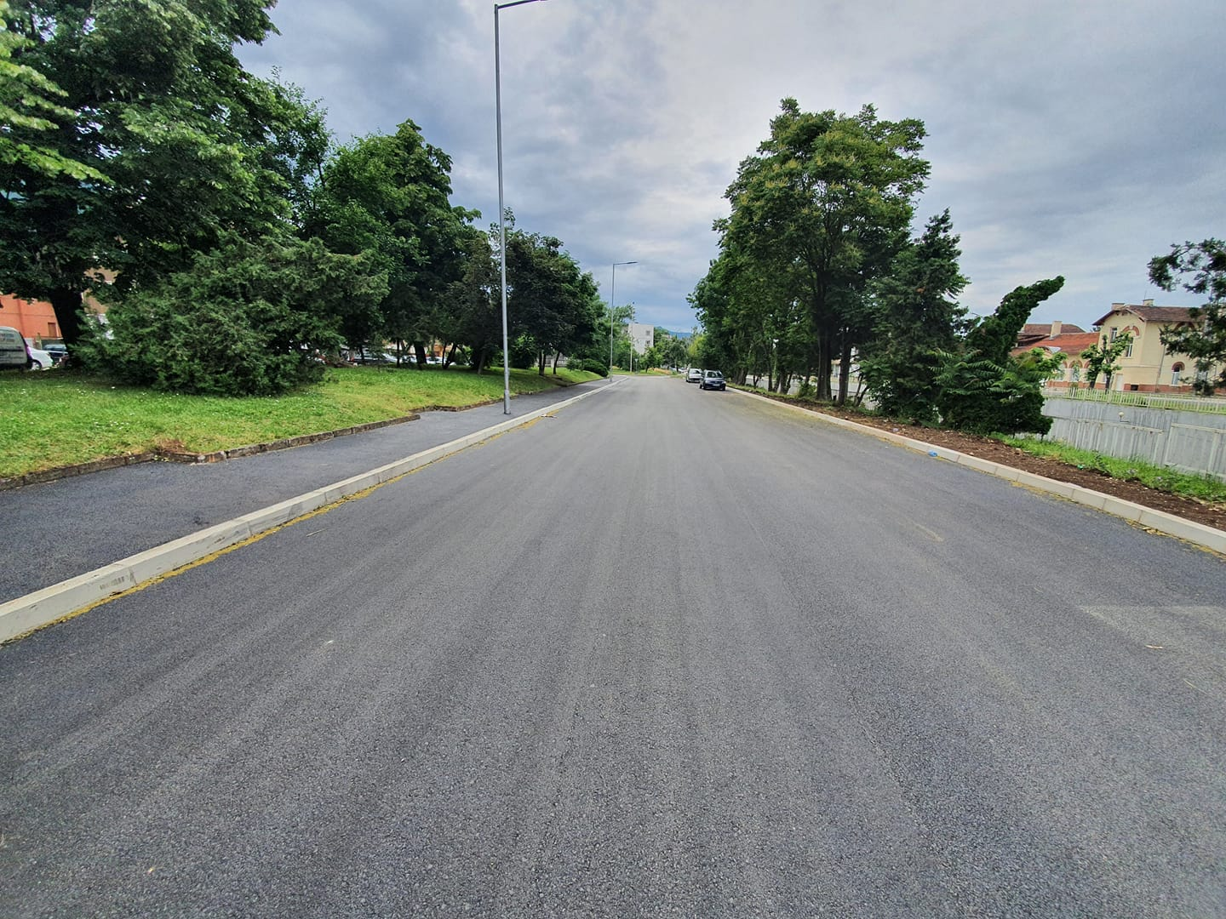
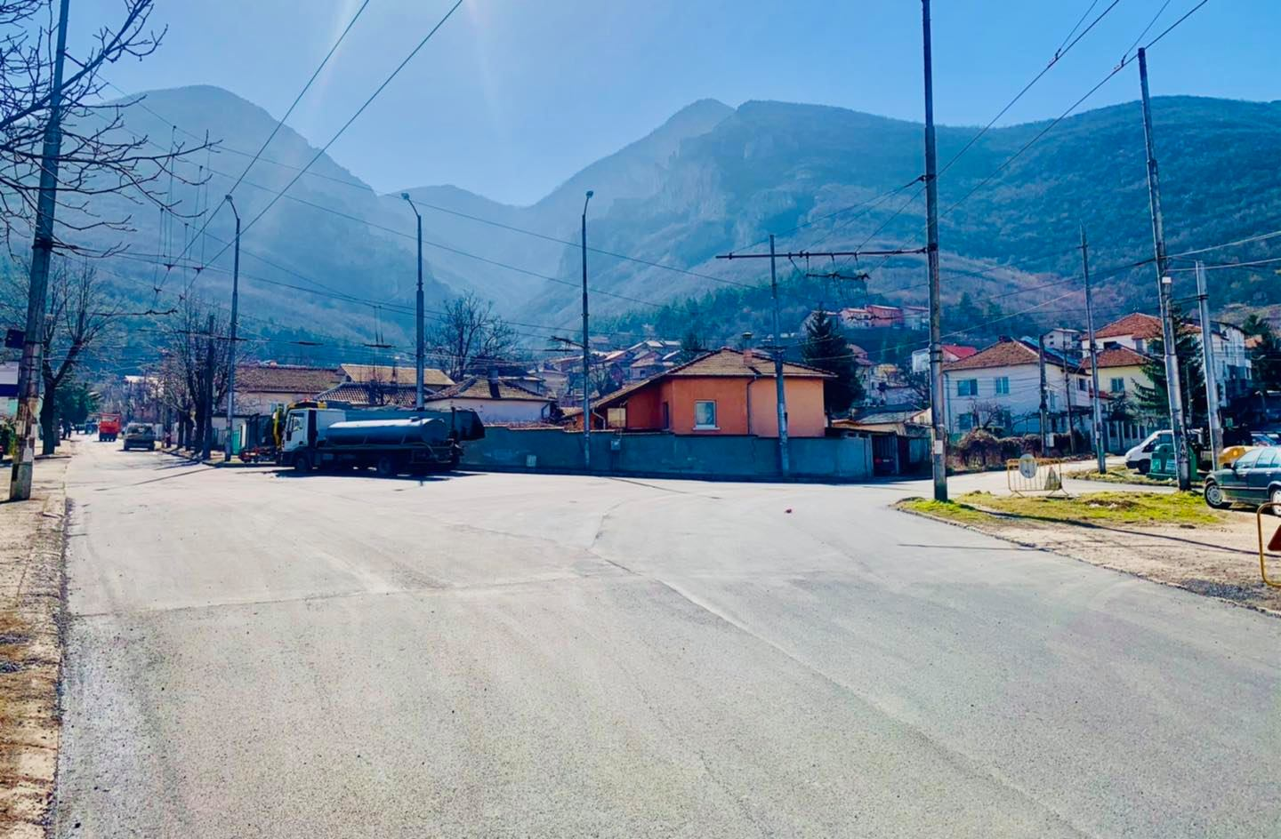
Бюджет 2020 г. Акценти
Текущ ремонт на улици в Община Враца през 2020 г. на стойност над 1 045 000 лв., в това число за град Враца над 572 000 лв. и за селата от Община Враца над 473 000 лв.
Текущ ремонт на улица до железопътна гара - Враца
Текущ ремонт на улица в ж. к. Медковец

Slide 51
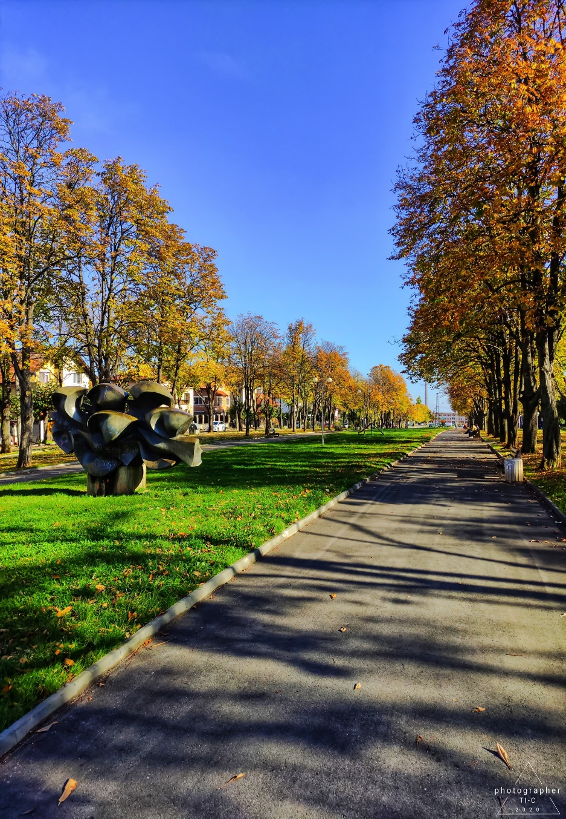
Бюджет 2020 г. Акценти
Текущ ремонт на алеи от ул. "Козлодуйски бряг" до ул. "Спортна" на стойност над 229 000 лв. с източник на финансиране постъпления от продажба на общински нефинансови активи.

Slide 52
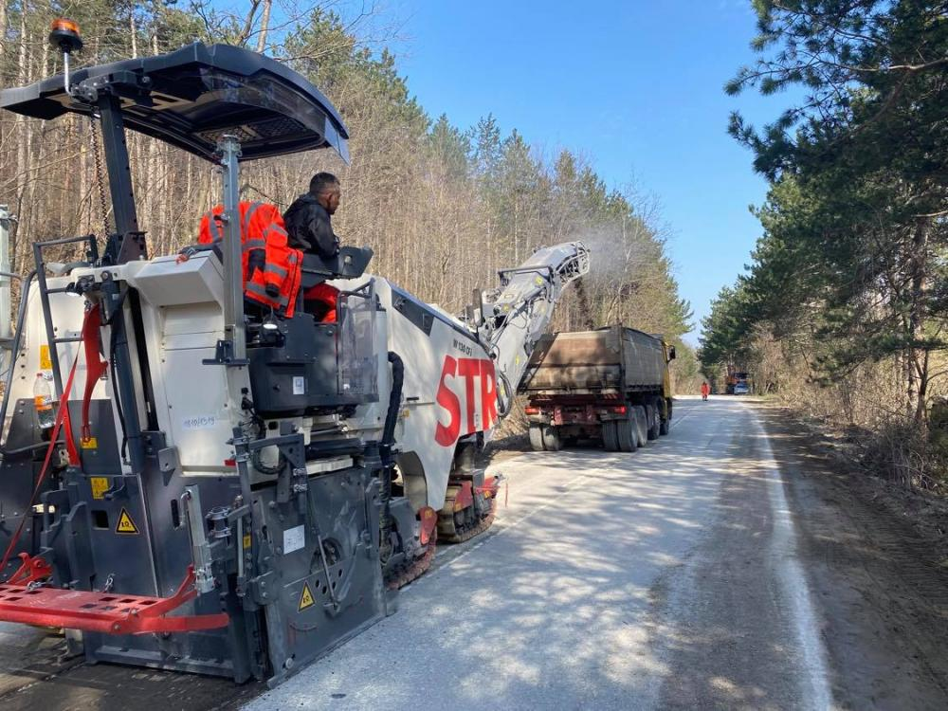
Бюджет 2020 г.
Акценти
За поддържане, ремонт и изграждане на общинска пътна мрежа са вложени средства в размер на 156 000 лв., в т.ч.:
Текущ ремонт на участък Голямо Пещене - Мраморен VRC 1038 - средства в размер на 50 000 лв. с източник на финансиране постъпления от продажба на общински нефинансови активи.
Текущ ремонт общинска пътна мрежа към село Косталево - средства в размер на 60 000 лв. с източник на финансиране собствени средства.
Текущ ремонт общинска пътна мрежа на участък Власатица - Бели извор - средства в размер на 46 000 лв. с източник на финансиране собствени средства.

Slide 53
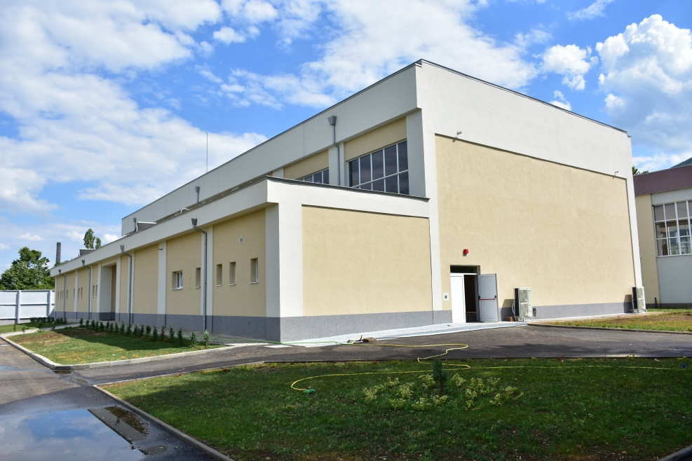
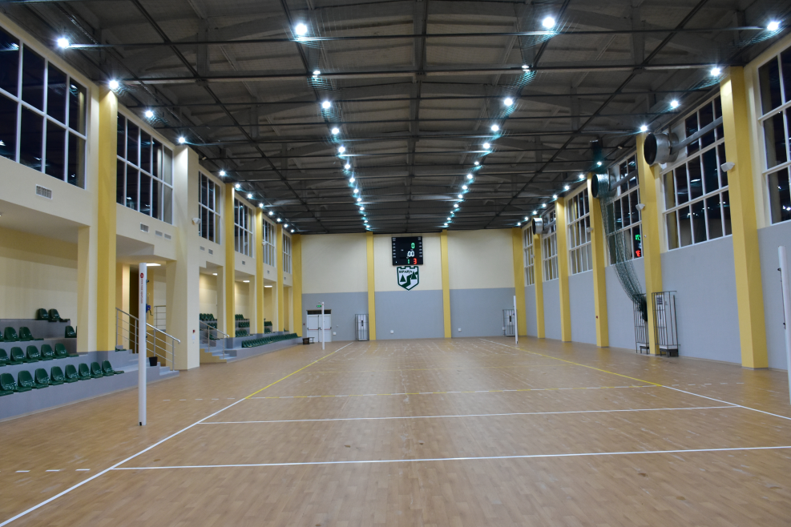
Бюджет 2020 г. Програма за капиталови разходи – Бюджет
Акценти
През 2020 г. Община Враца завърши ремонта на волейболна зала в спортен комплекс "Христо Ботев" на стойност 1 200 000 лв. с източник на финансиране средства от централен бюджет по ПМС № 315 от 2018 г.
Извършените разходи през 2020 г. са в размер над 847 100 лв.

Slide 54
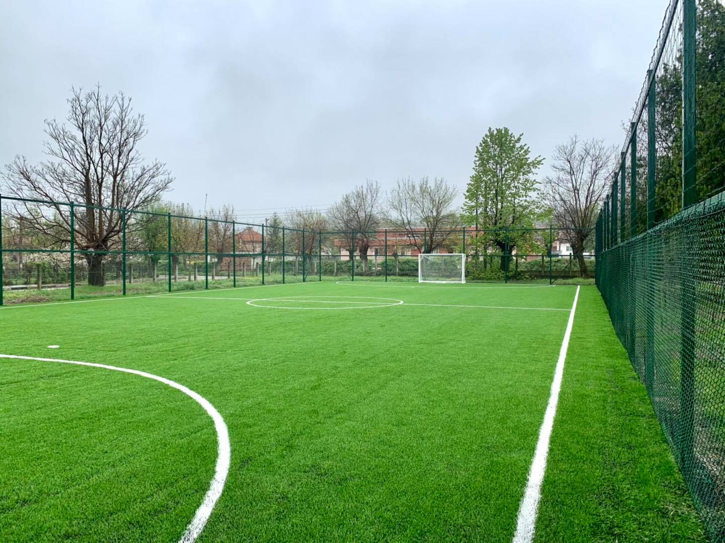
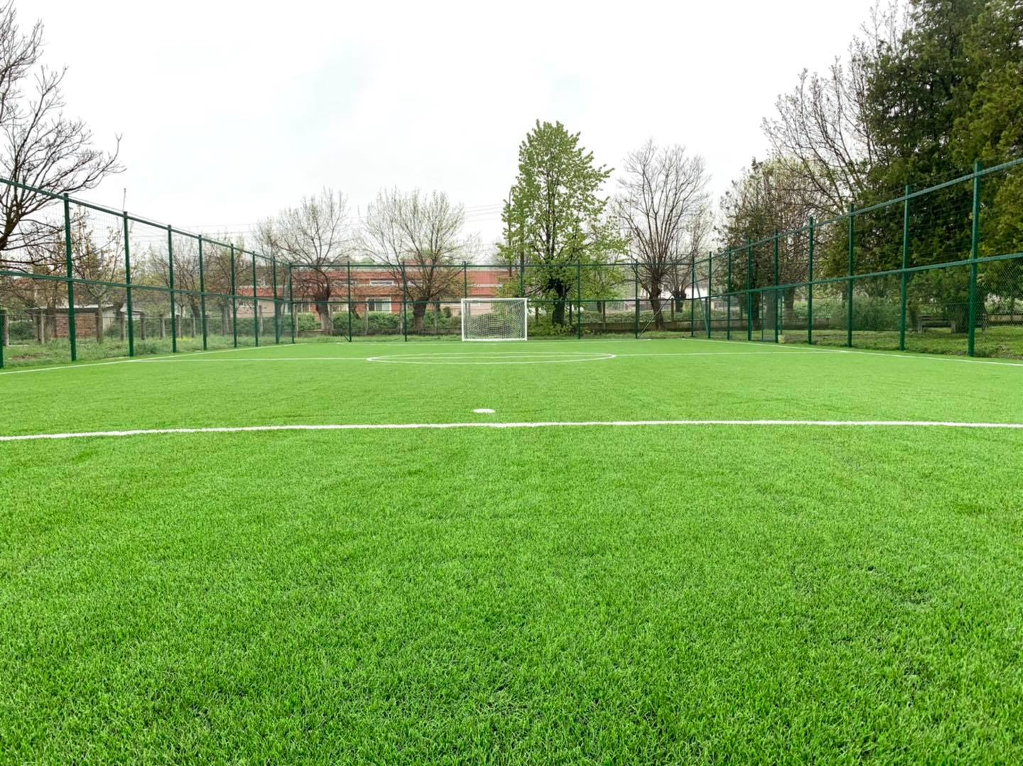
Бюджет 2020 г. Акценти
Изграждане на мини футболно игрище с изкуствена трева в двора на бившето училище в кметство Бели Извор на стойност 48 000 лв. с източник на финансиране собствени приходи

Slide 55
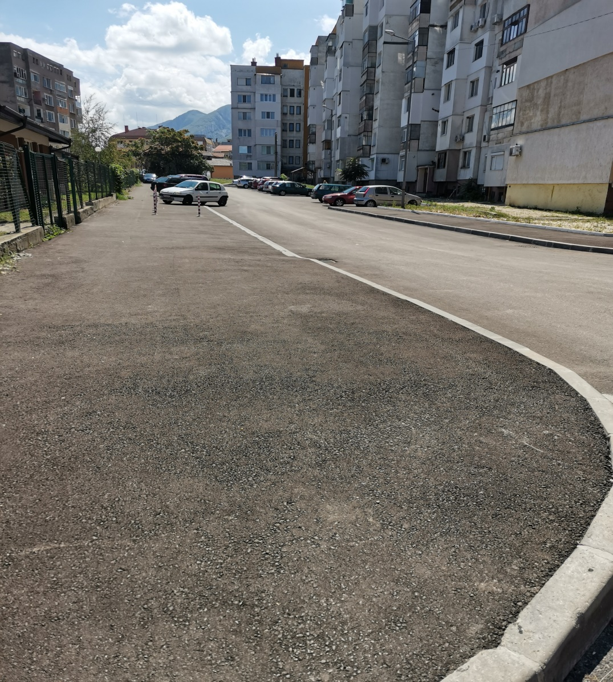
Бюджет 2020 г. Акценти
През 2020 г. Община Враца завърши вертикалната планировка на ул. „Остри връх“, ул. „Река Лева“ и бул. „Христо Ботев“ на стойност 69 000 лв. с източници на финансиране: 44 000 лв. средства от централен бюджет и 25 000 лв. от постъпления от продажба на общински нефинансови активи.
Извършените разходи през 2020 година са в размер на 50 800 лв.

Slide 56
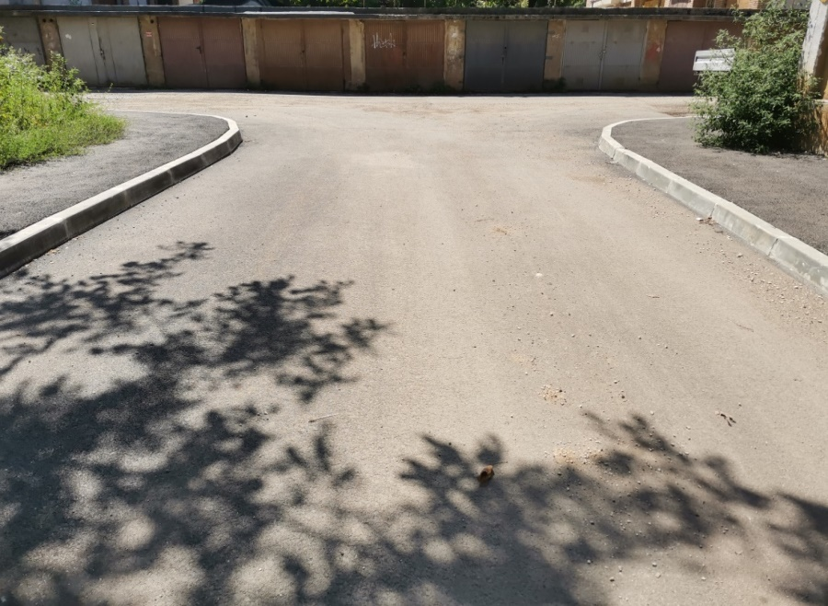
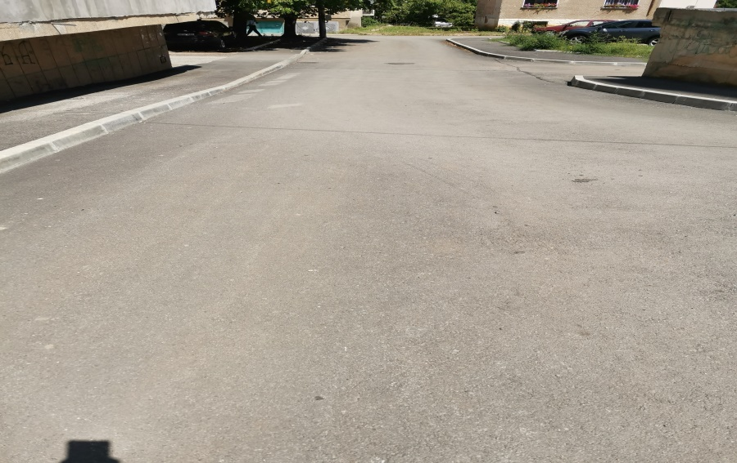
Бюджет 2020 г. Акценти
През 2020 г. Община Враца завърши вертикалната планировка при блок „Околчица“ 4 на стойност над
47 000 лв. с източник на финансиране средства от централен бюджет.
Извършените разходи през 2020 година са в размер над 35 000 лв.

Slide 57
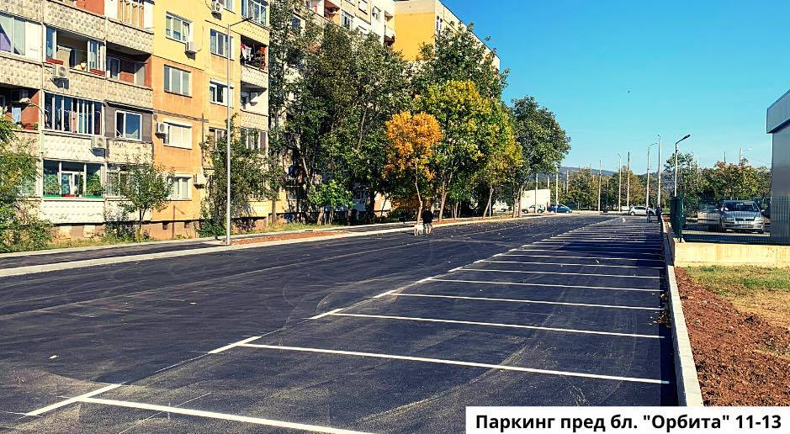
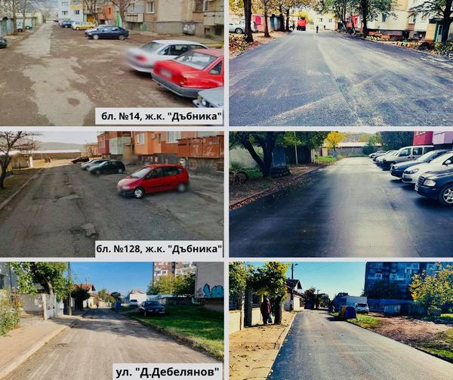
Бюджет 2020 г. Акценти
През 2020 г. Община Враца изгради паркинги на стойност над 68 000 лв. с източник на финансиране от собствени приходи.

Slide 58
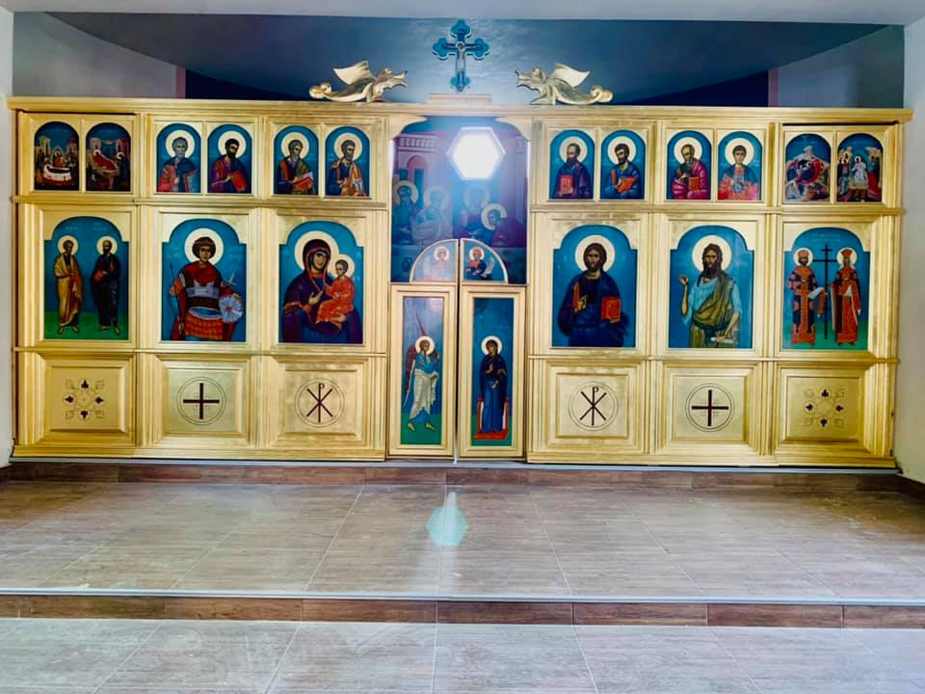
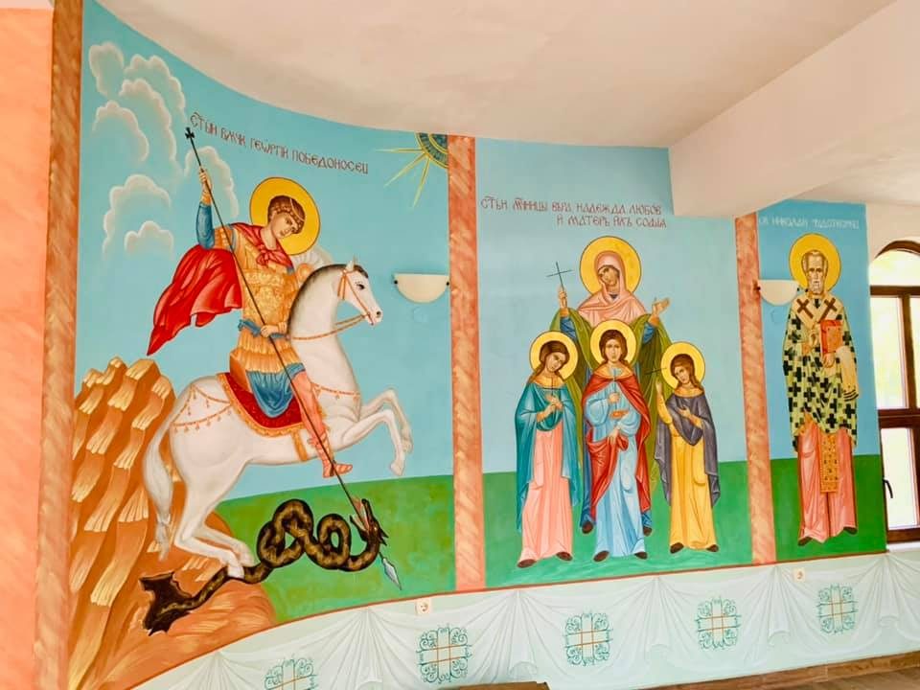
Бюджет 2020 г. Акценти
За изработване, изписване и монтаж на иконостас и изографисване на параклис в квартал Бистрец извършените разходи са на стойност над 8 000 лв. с източник на финансиране от собствени приходи.

Slide 59
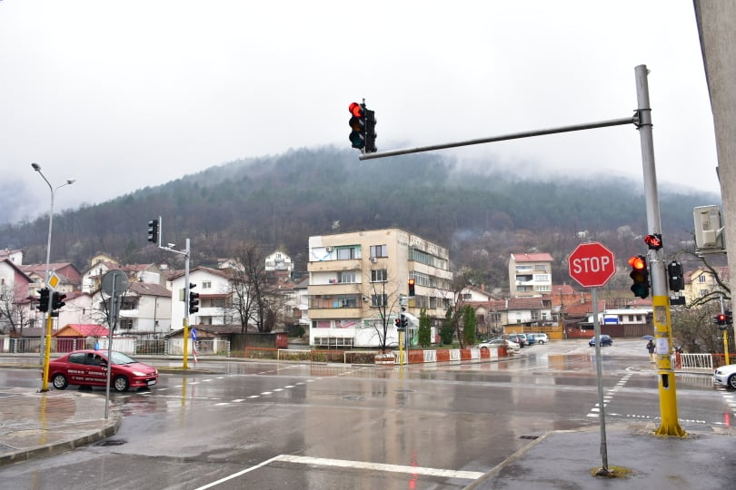
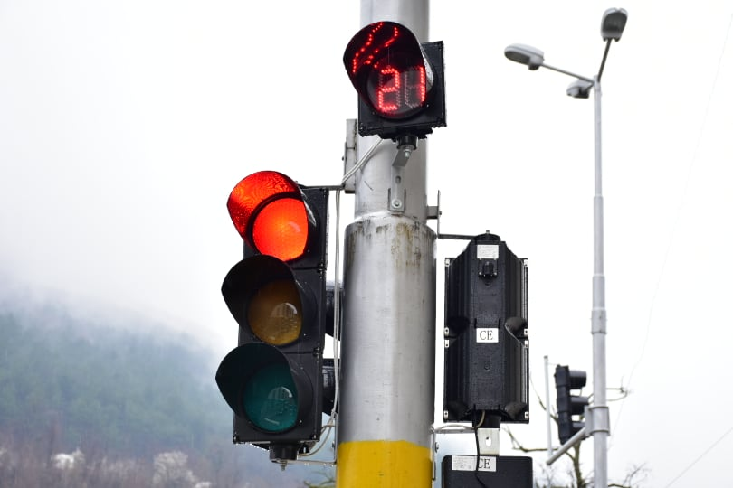
Бюджет 2020 г. Акценти
За оптимизация работата на светофарните уредби в град Враца са извършени разходи за 222 000 лв. с източник на финансиране от собствени приходи.

Slide 60
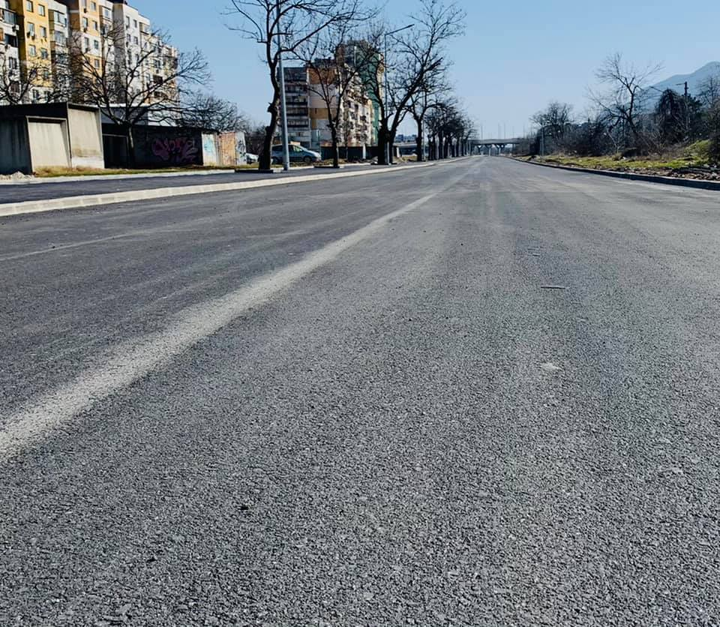
Бюджет 2020 г. Акценти
Рехабилитация на съществуваща транспортна връзка - бул. "Европа със средства от централния бюджет по ПМС №170 от 2020 г.
През 2020 г. са извършени разходи за над 413 000 лв.

Slide 61
Бюджет 2020 г.
Акценти
Реконструкция на водопроводна мрежа в с. Челопек – над 1 290 000 лв.
За благоустрояване и изграждане на нова улица при блокове Орбита 11, 12, 13 УПИ-I-40, кв. 48 по плана на ж. к. "Дъбника - над 106 000 лв.
Изграждане на изкуствено игрище за футбол в село Лиляче – над 47 000 лв.
Изграждане на детски площадки – над 59 000 лв.
Изграждане озвучителна система на площад "Христо Ботев" – над 35 000 лв.
Изграждане на ул. Венец – над 242 000 лв.
Автомобили за ОП БКС – 280 000 лв.
Изграждане на нова улица от О.Т.128 до О.Т.15 за осигуряване на транспортна връзка по плана на ж. к. "Сениче, гр. Враца - над 354 000 лв.

Slide 62
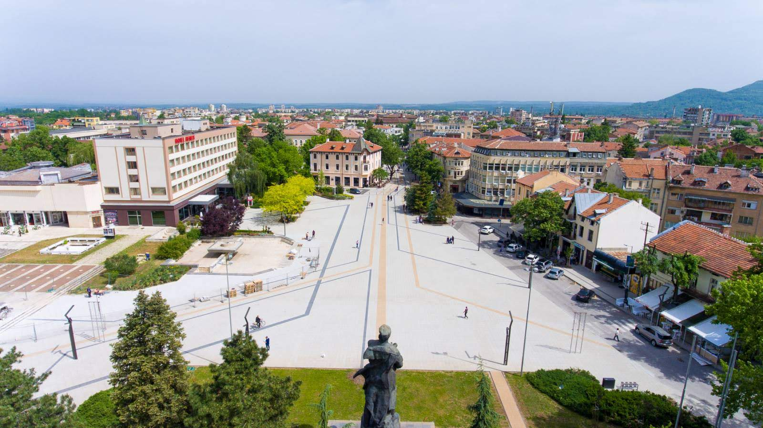
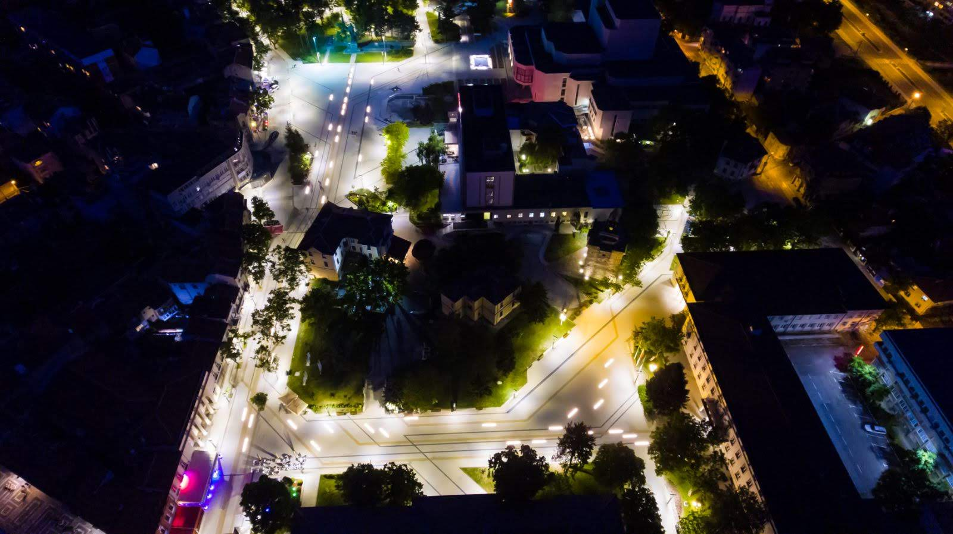
Бюджет 2020 г. Програма за капиталови разходи - Проекти Акценти
Проект „Обновяване и модернизиране на пешеходната зона в централната градска част на град Враца“ – над 2 560 000 лв.

Slide 63
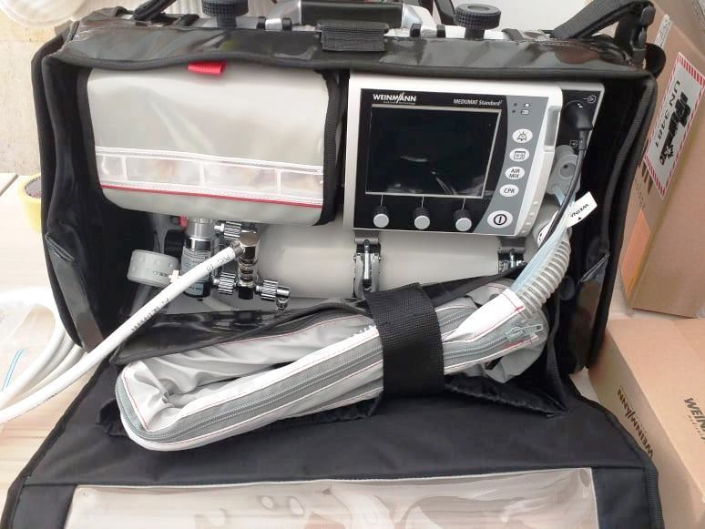
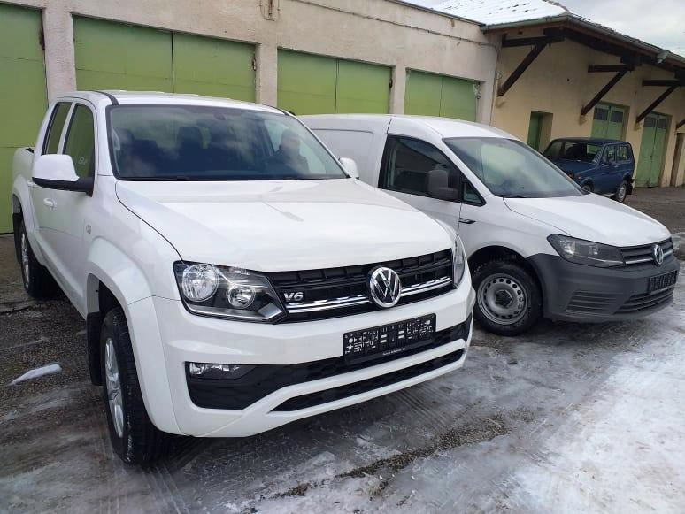
Бюджет 2020 г. Акценти
Проект „Координирани и ефективни реакции от страна на властите при аварийни ситуации в района Долж - Враца“ – над 1 383 000 лв.

Slide 64
Бюджет 2020 г.
Акценти
Проект „Воден цикъл на град Враца“ – над 32 400 000 лв.
Проект „Реконструкция, ремонт и внедряване на мерки за енергийна ефективност на образователни институции“ – над 370 000 лв.
Проект „Изграждане на инсталация за компостиране на разделно събрани зелени отпадъци – регион Враца“ – над 2 300 000 лв.
Проект „Нови възможности за възрастни и хора с увреждания в Община Враца“ – над 1 690 000 лв.

Slide 65
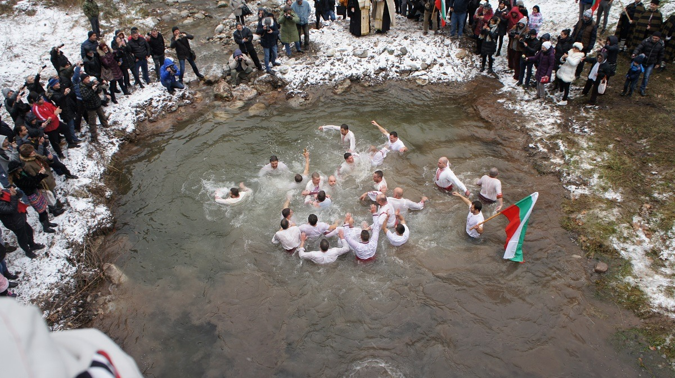
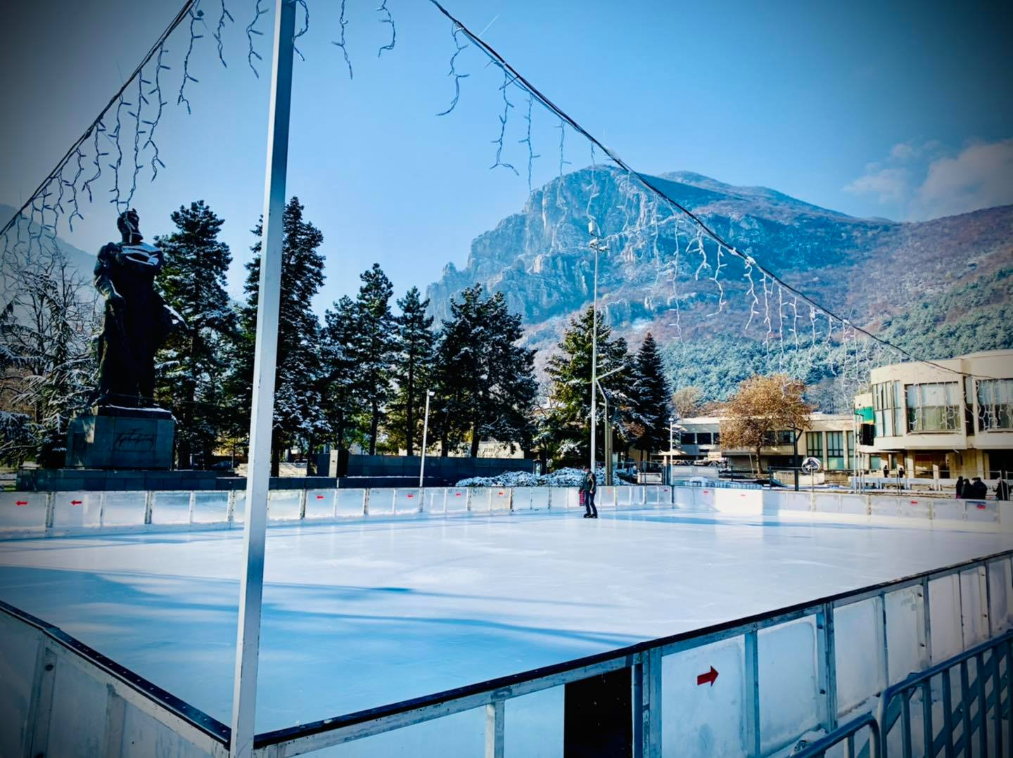
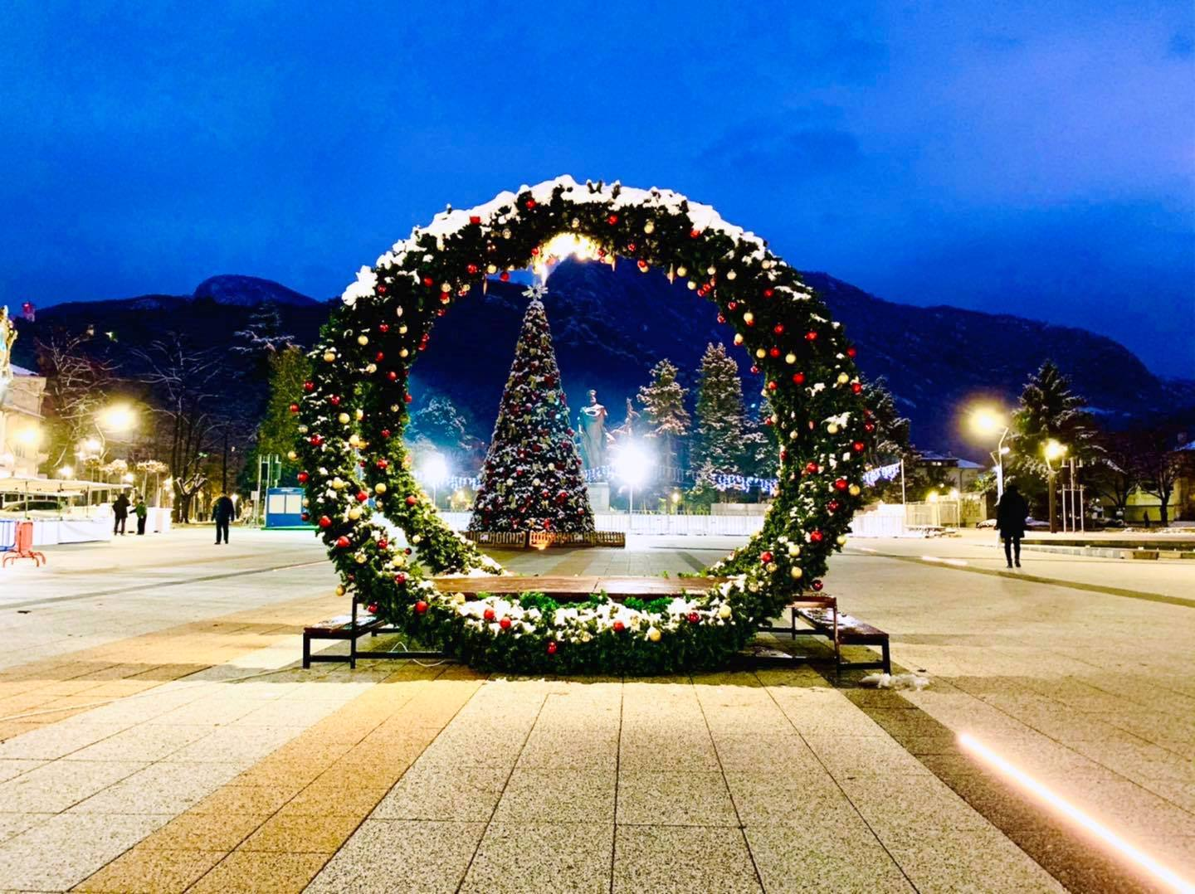
Бюджет 2020 г. Акценти
Изяви от културния календар на Община Враца

Slide 66

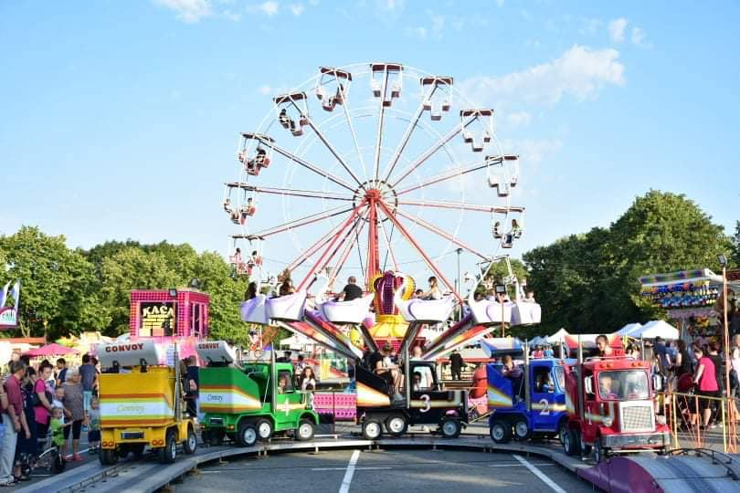
Бюджет 2020 г. Акценти
Изяви от културния календар на Община Враца и спортно-туристически
прояви през 2020 г.

Slide 67
Благодаря за вниманието!

